Slide 1
TOP-2.1.3-16-BK1 - Települési környezetvédelmi infrastruktúrafejlesztések „Belvízelvezetés Bácsbokodon II. ütem” TOP-2.1.3-16-BK1-2017-00002

Slide 2
Általános adatok a pályázatról
Pályázat kódszáma: TOP-2.1.3-16-BK1-2017-00002
Pályázat címe: Belvízelvezetés Bácsbokodon II. ütem
Pályázó szervezet: Bácsbokod Nagyközség Önkormányzata
Támogató: Pénzügyminisztérium Regionális Fejlesztési Operatív Programok Irányító Hatósága
Közreműködő szervezet: Magyar Államkincstár Bács-Kiskun Megyei Igazgatósága

Slide 3
Általános adatok a pályázatról
Támogatás összege: 78.000.000 Ft
Önkormányzati önerő: 0 Ft
A projekt kezdete: 2018. augusztus 1.
A projekt fizikai befejezése: 2021. augusztus 31.
Záró kifizetés benyújtásának határideje: 2021. november 29.

Slide 4
A megvalósítók
Tervező: KE Projekt Kft. (Nyíregyháza)
PET elkészítése: BKM-i Területfejlesztési Nonprofit Kft. (Kecskemét)
Közbeszerző: Dr. Herczeg Ágnes EV. (Szeged) Műszaki ellenőr: Ramonád Mérnöki Iroda Bt. (Madaras)
Projektmenedzsment: BKM-i Fejlesztési Ügynökség NKft. (Kecskemét)
Kivitelező: Taba Épker Kft. (Érsekcsanád)
Nyilvánosság: Brand Max Hungary Kft. (Baja)

Slide 5
költségvetés
Tervezés: 1.702.068 Ft
889.000 Ft
PET elkészítése: 780.000 Ft
Közbeszerzés: 779.780 Ft
Műszaki ellenőrzés: 780.000 Ft
Projektmenedzsment (belső és külső): 1.949.999 Ft
Kivitelezés: 70.998.203 Ft
Nyilvánosság: 120.950 Ft

Slide 6
Települési jellemzők bemutatása
Bácsbokod közigazgatási területe a Pálfai belvízkár – veszélyeztetettségi index alapján a 3-as, belvízzel közepesen veszélyeztetett kategóriába sorolható.
Az elmúlt években több belvízképző tényező szélsőséges értékeinek egybeesése okozta a nagy belvizeket.
A belterületi és a külterületi részen is a település jellemzően alacsony fekvésű terület.
A község belterületének védelme érdekében, az elmúlt évek belvizes időszakai ismeretében feltártuk azokat a területeket, amelyeket szükséges fejleszteni.
A projekt keretében megvalósuló II. ütem fő megvalósítási helyszíne a Mátyás király utca, azonban a kivitelezés érint keresztutcákat is.

Slide 7
Települési jellemzők bemutatása
A csapadékvíz elvezető rendszer a hetvenes években részben kiépült, azóta felújítva csak részben volt.
A csapadékvíz csatornákkal ellátott utcákban az átereszek, kapubejárók átereszei eltömődtek, összetörtek, illetve a jó állapotban lévők egy részénél a folyás fenékszint nem megfelelő a feliszapolódás mértéke miatt.
Célként tűztük ki, hogy a kijelölt terület csapadékvíz-elvezetése megoldódjon (belvízkárokat ne okozzon a továbbiakban) új csapadékvíz elvezető árkok kiépítésével illetve a meglévő elavult rendszer kiváltásával, rekonstrukciójával.

Slide 8
Átfogó és specifikus célok a projektben
Átfogó cél:
A projekt célja, Bácsbokod nagyközség belterületén a meglévő csapadékvíz hálózat fejlesztése.
A helyi vízkár veszélyeztetettség csökkentése, várhatóan bekövetkező környezeti káresemények csökkentése.
Specifikus célok:
A vizek helyben tartására való törekvés a csatornák kialakítása és a szemléletformálás révén.
A fejlesztéssel érintett öblözetekben található ingatlanvagyon védelme.
A kivitelezett csatornák fenntartási és azt követő időszakában közfoglalkoztatás keretében munkalehetőség teremtése.

Slide 9
A fejlesztéssel érintett ingatlanok
Helység | Irányító- szám | Régió | Megye | Kistérség | Járás | HRSZ. | Közterület
Bácsbokod | 6453 | Dél-Alföld | Bács-Kiskun | Bajai | Bácsalmási | 1213 | Mátyás Király utca
Bácsbokod | 6453 | Dél-Alföld | Bács-Kiskun | Bajai | Bácsalmási | 1253 1262 | Honvéd utca
Bácsbokod | 6453 | Dél-Alföld | Bács-Kiskun | Bajai | Bácsalmási | 1351 1363 | Radnóti utca
Bácsbokod | 6453 | Dél-Alföld | Bács-Kiskun | Bajai | Bácsalmási | 911 | Hunyadi János utca

Slide 10
A Projekt lebonyolításának ütemezése
Mérföldkő sorszáma | Mérföldkő elérésének tervezett dátuma | Mérföldkő megnevezése | Felhasználni tervezett támogatás összege | Megvalósítani tervezett eredmény leírása
1 | 2019.04.30 | Projekt tartalmi-műszaki előkészítése | 3 380 000 | Projektelőkészítés (jogerős engedélyek beszerzése, tervezői költségvetés, kiviteli tervek, befogadói nyilatkozat, tervezői indoklások, elvégzett tevékenységek teljesítésigazolásai, vízkárelhárítási terv, TVT szakvélemény, környezeti hatásvizsgálat dokumentumai).
2 | 2020.08.29 | Közbeszerzés | 780 000 | Közbeszerzés lefolytatása valósul meg. A mérföldkő eléréséig rendezésre kerülnek a fejlesztéssel érintett ingatlanok tulajdonviszonyai.
3 | 2020.12.31 | Projekt kivitelezés (50 % készültség) | 35 940 105 | A felhívás előírásainak megfelelően a beruházási/építési elem kapcsán az 50%-os készültség eléréséhez kapcsolódóan kerül rögzítésre ez a mérföldkő, amelyet műszaki ellenőr beszámolója, fotódokumentáció, teljesítés igazolások, stb. igazol.
4 | 2021.07.31 | Projekt kivitelezés (100%-os készültség) | 36 209 154 | A felhívás előírásainak megfelelően a beruházási/építési elem kapcsán az 100%-os készültség eléréséhez kapcsolódóan kerül rögzítésre ez a mérföldkő, amelyet műszaki ellenőr beszámolója, fotódokumentáció, teljesítés igazolások, stb. igazol.
5 | 2021.08.31 | Szemléletformáló, tájékoztató akció lebonyolítása, projektzárás | 120 950 | A fejlesztéssel kapcsolatos szemléletformáló tevékenységek valósulnak meg. A kötelező tájékoztatás és nyilvánosság mellett elvárás, hogy minden projekt tartalmazzon a helyi lakosság szemléletformálására vonatkozó akciót. A szemléletformálás fő célja a vizek helyben tartásának fontosságára való figyelemfelhívás és ehhez gyakorlati megoldások bemutatása, valamint az létrehozott infrastruktúra fenntartására való figyelemfelhívás (pl. magántulajdonú ingatlanok előtt árkok tisztítása). Benyújtandó dokumentumok: teljesítésigazolások, fotódokumentáció, jelenléti ívek.

Slide 11
A projekt műszaki paraméterei
A kivitelezés keretében megvalósult csatornahossz, műtárgyak és átereszek:
Közig. terület | Azonosító | Szelv. határok | NyV. hossz [m] | Vez. anyag | Megépült mennyiségek (m)
Mátyás Király út | 2-0-0 | 0+000 - 0+850.9 | 850,88 | II/60/50 árokelem | 84,75
 |  |  |  | I 20/40 árokelem | 419,00
 |  |  |  | Betonátersz d=30cm | 108,45
 |  |  |  | Betonátersz d=40cm | 98,00
 |  |  |  | Betonátersz d=60cm | 6,00
 | 2-1-0 | 0+000 - 0+645.1 | 645,06 | I 20/40 árokelem | 415,00
 |  |  |  | Betonátersz d=40cm | 122,54
 |  |  |  | Betonátersz d=50cm | 91,25
 |  |  |  | Betonátersz d=60cm | 0,00
Összesen |  |  |  |  | 1344,99

Slide 12
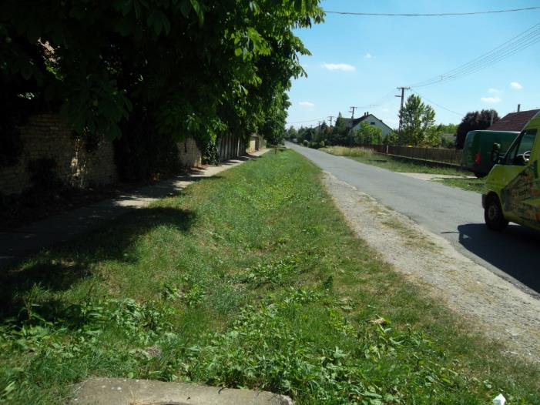
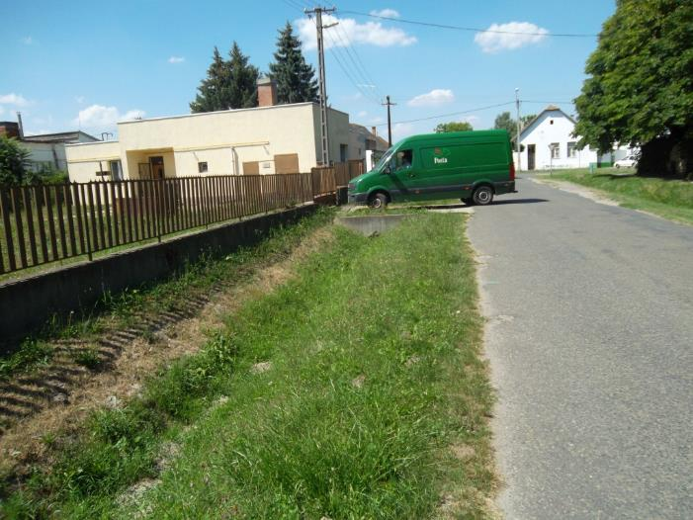
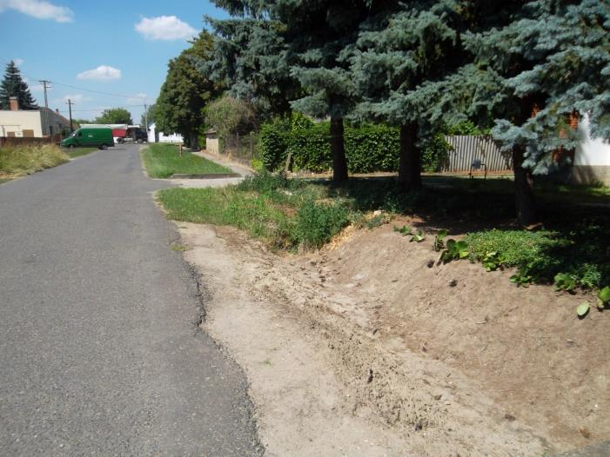
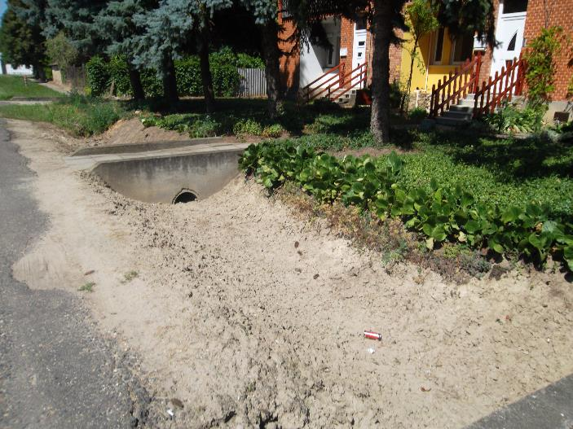
Képek az Eredeti állapotról

Slide 13
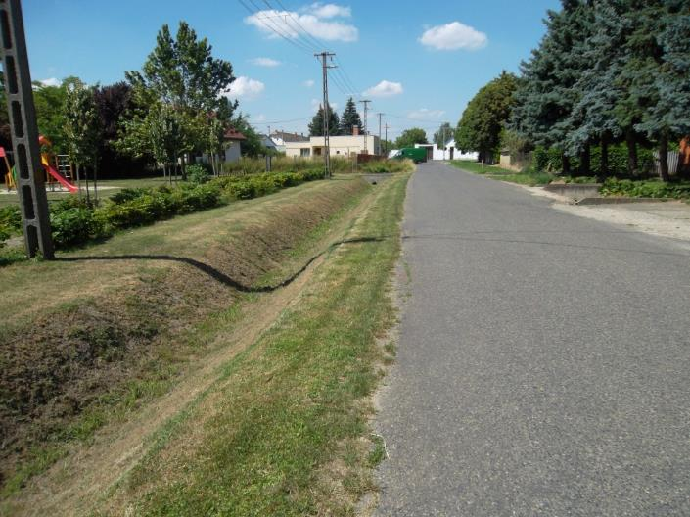
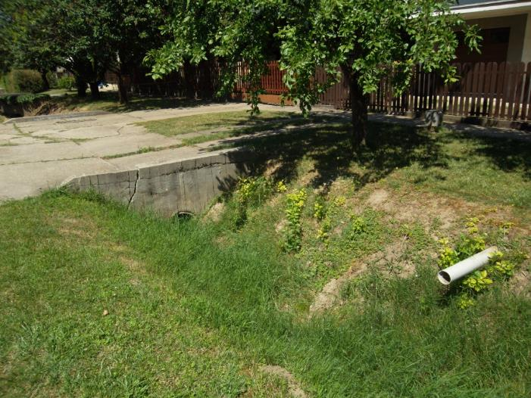
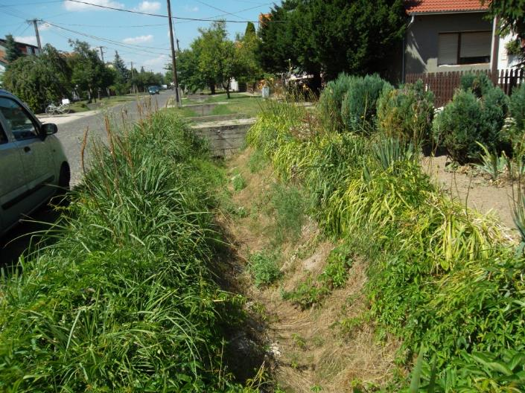
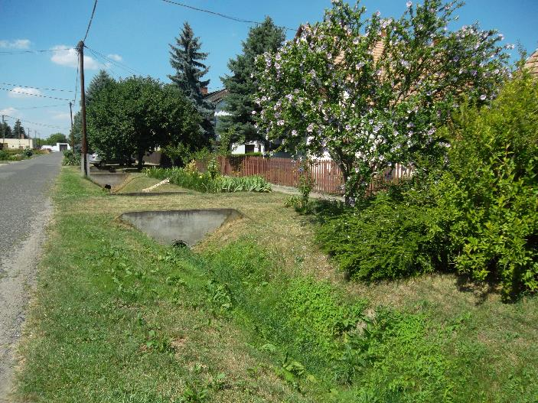
Képek az Eredeti állapotról

Slide 14
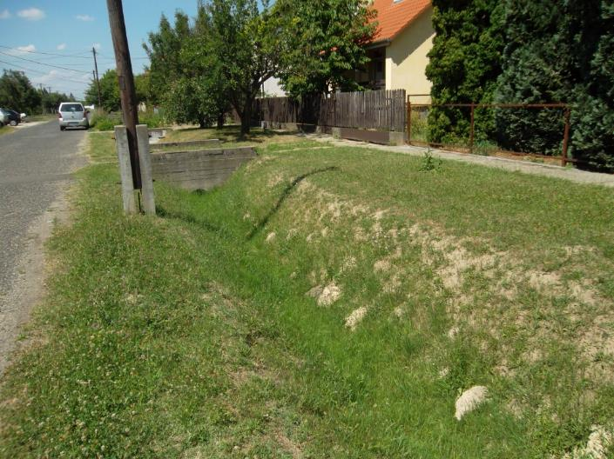
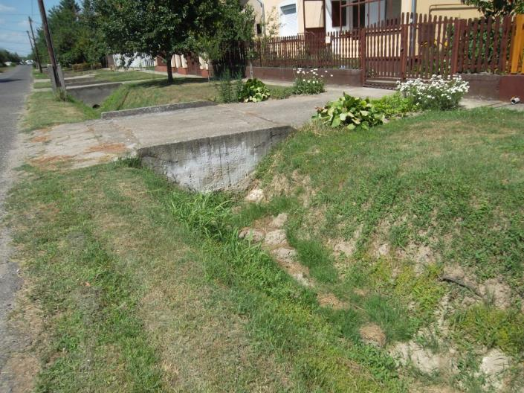
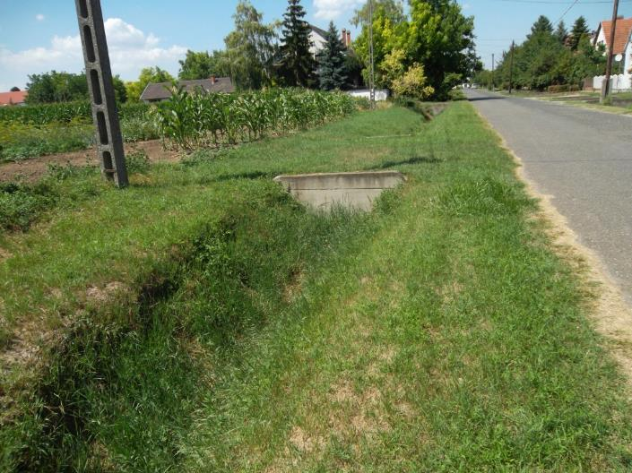
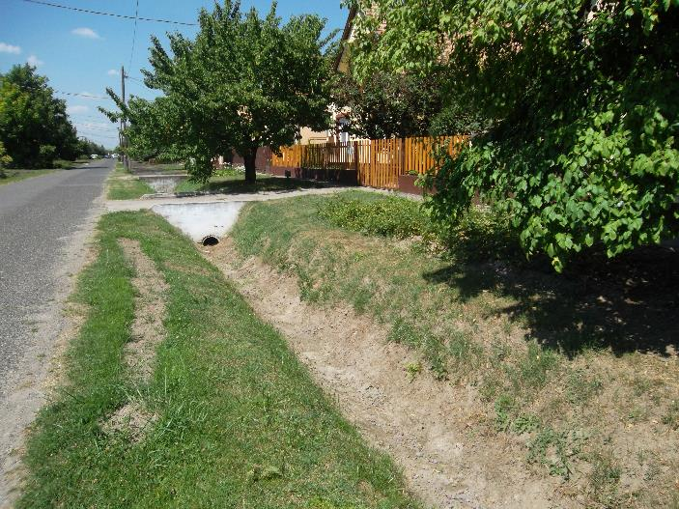
Képek az Eredeti állapotról

Slide 15
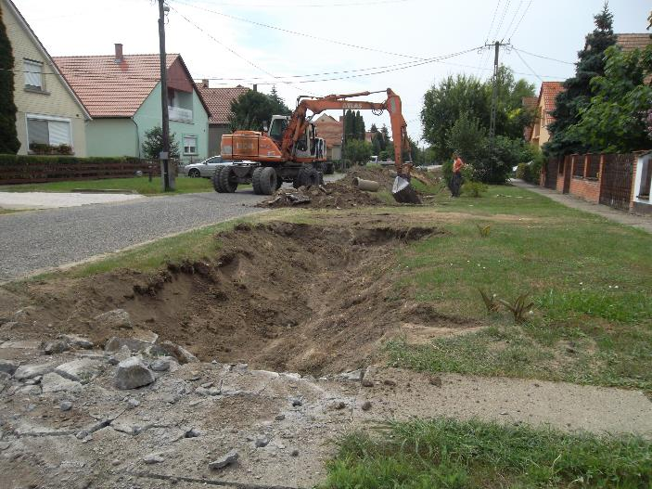
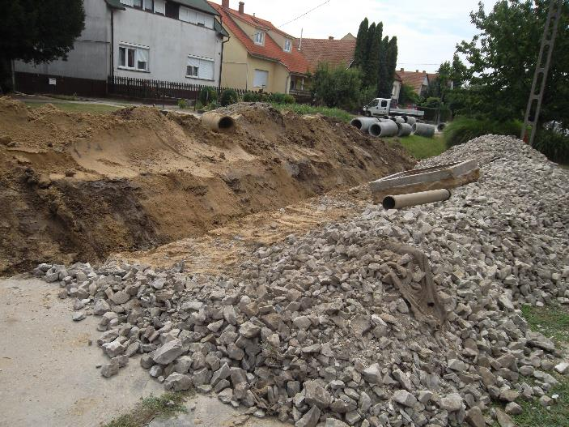
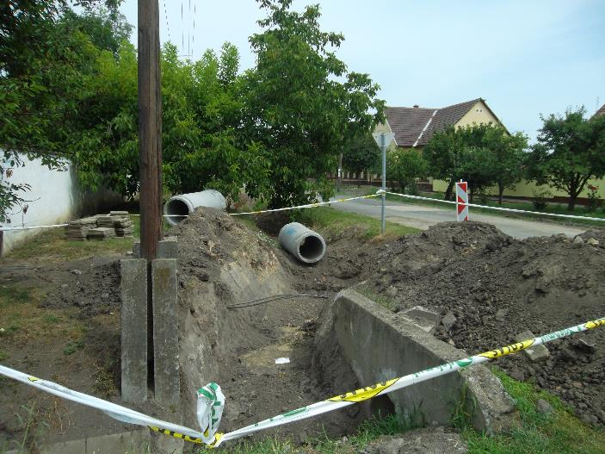
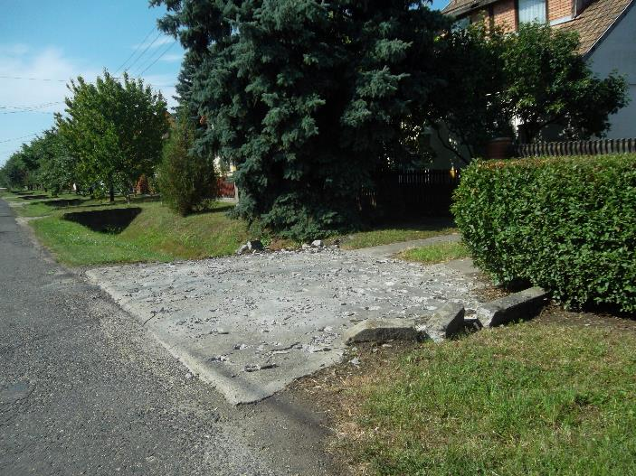
Képek a kivitelezésről

Slide 16
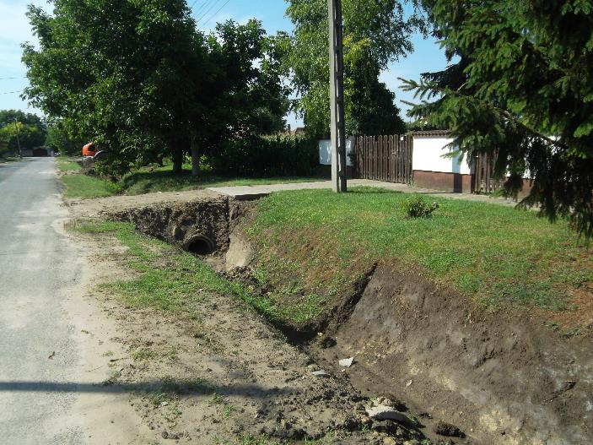
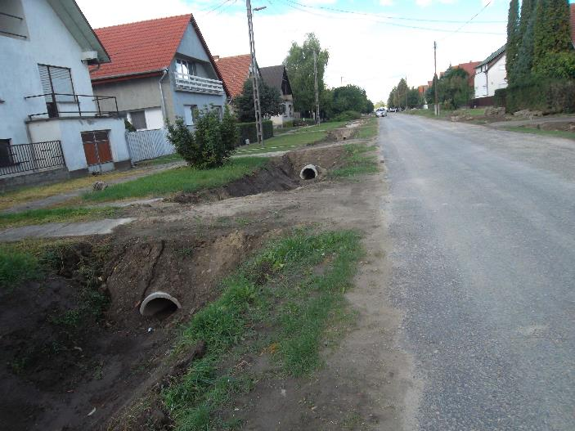
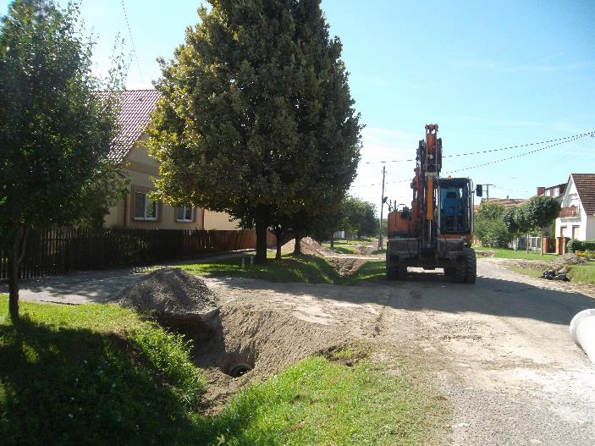
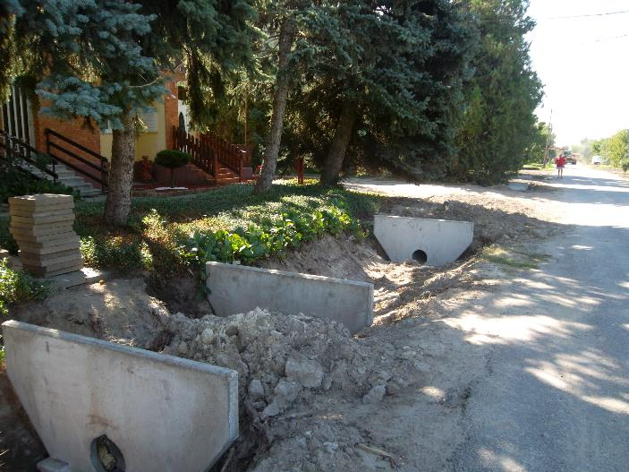
Képek a kivitelezésről

Slide 17
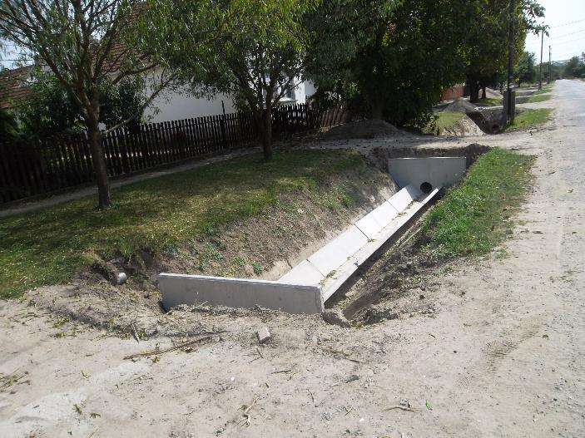
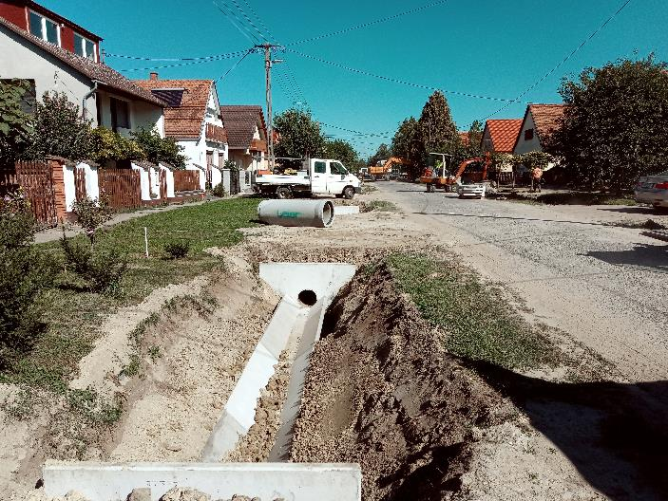
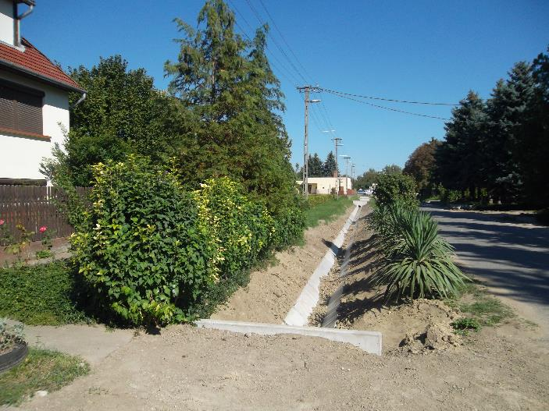
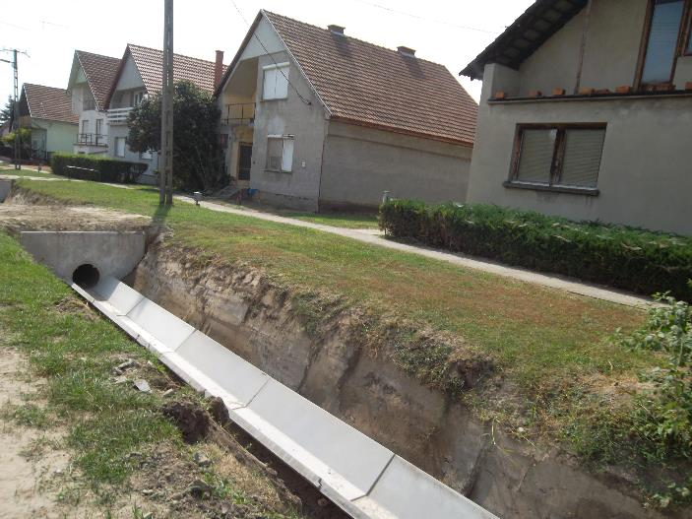
Képek a kivitelezésről

Slide 18
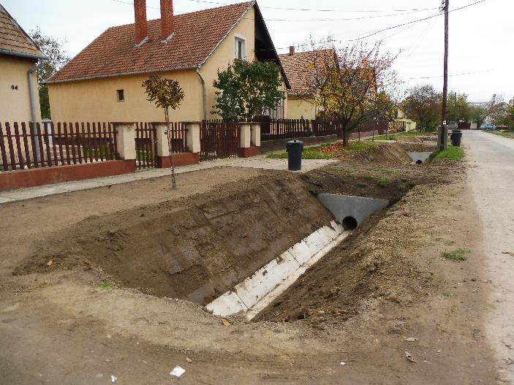
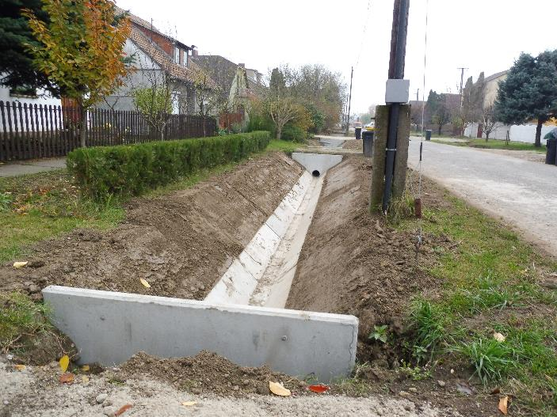
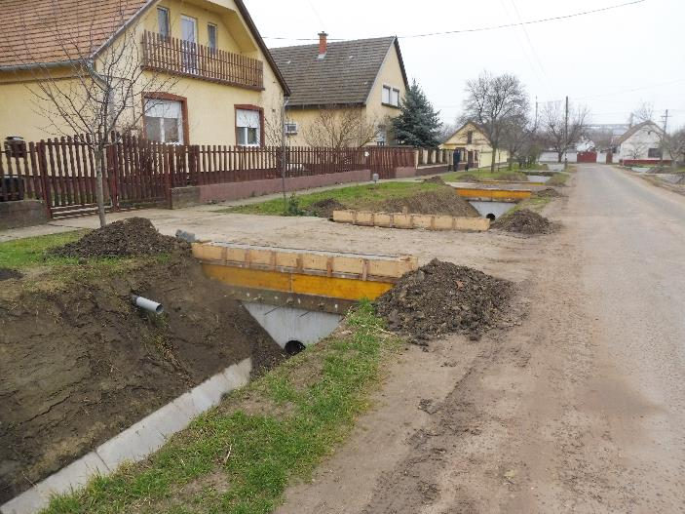
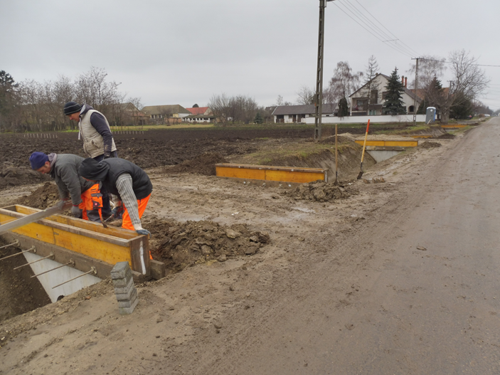
Képek a kivitelezésről

Slide 19
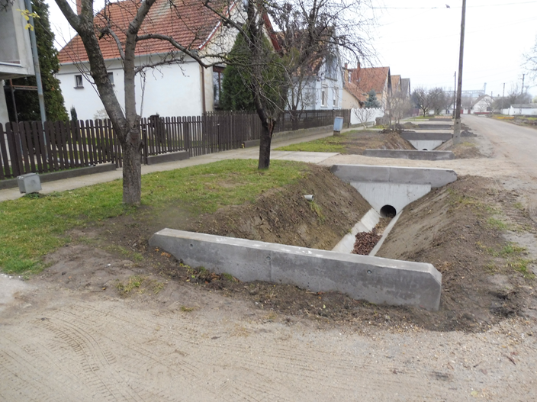
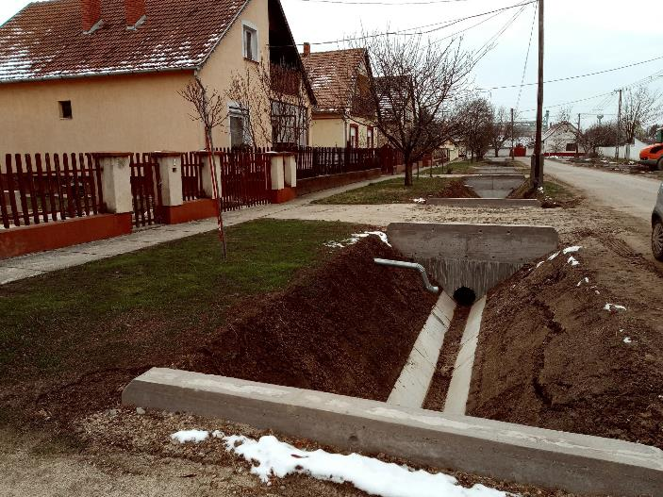
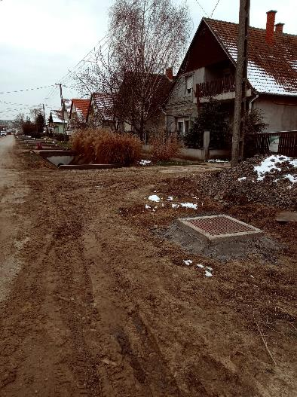
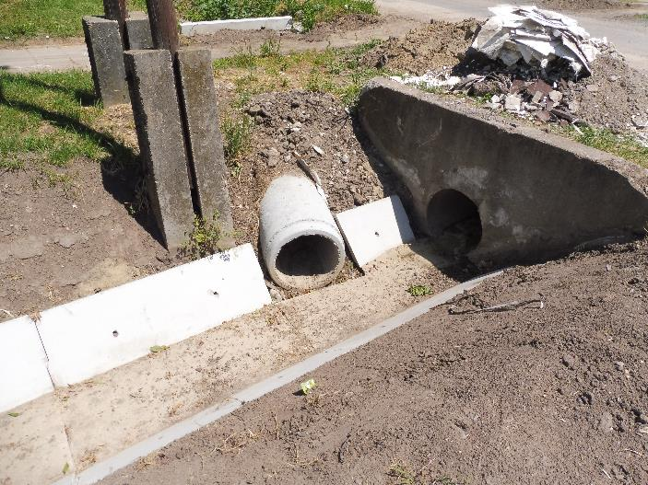
Képek a kivitelezésről

Slide 20
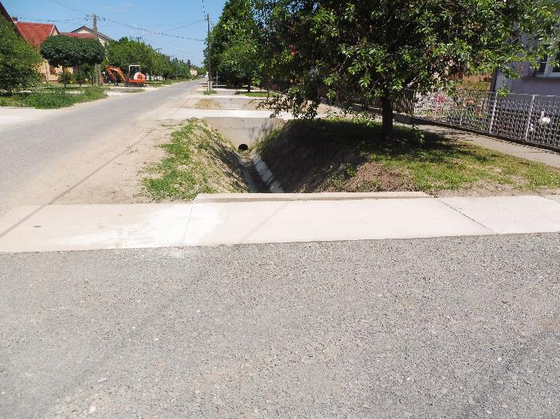
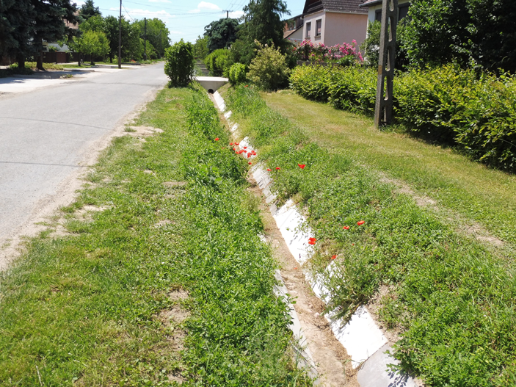
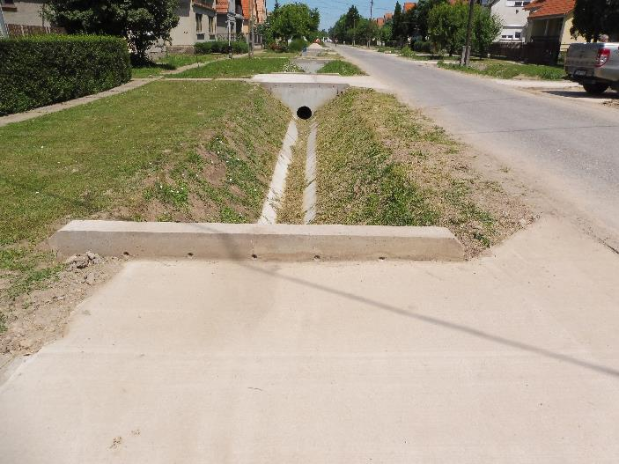
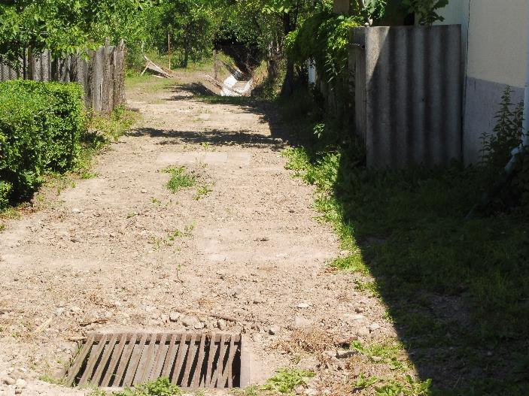
Képek a kivitelezésről

Slide 21
KÖSZÖnöm A FIGYELMet!

